Slide 1

게임 분석.

Slide 2
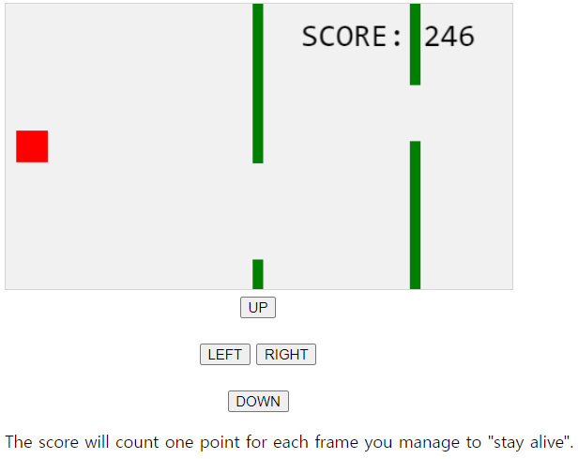
목차
01
코드 소개
02
코드 분석
03
마무리

Slide 3
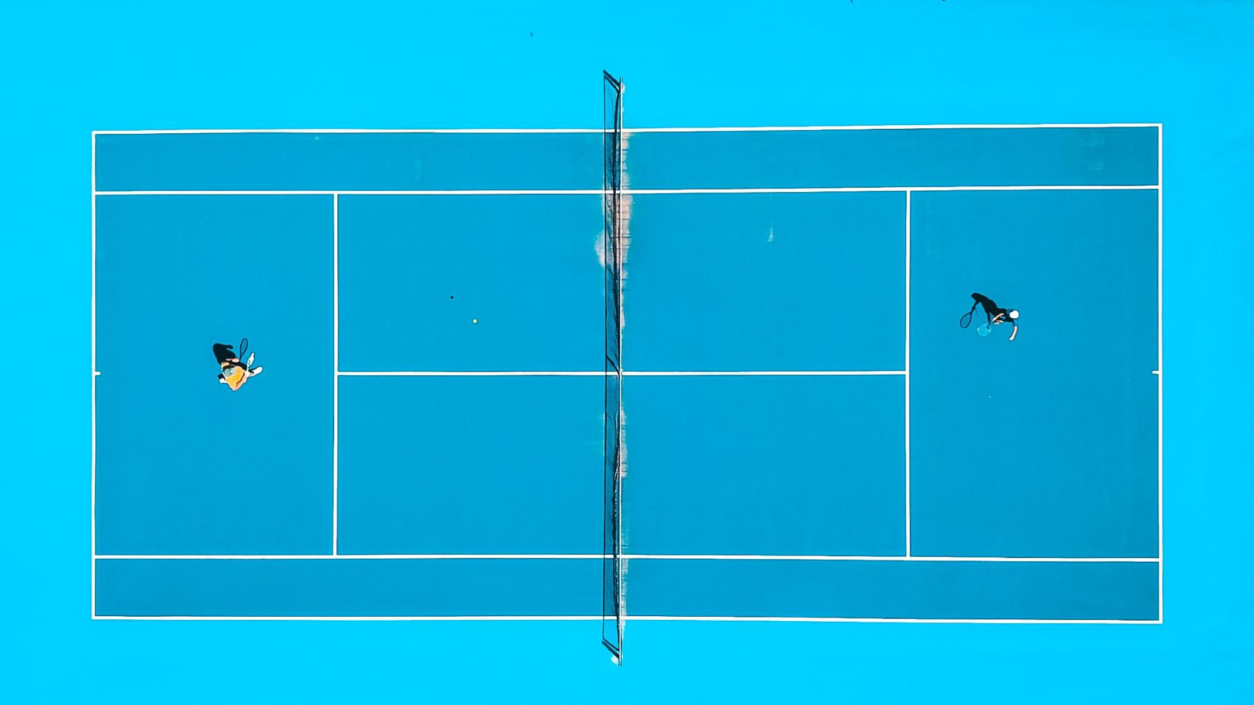
1.
코드 소개
녹색 장애물을 피하며 점수를 획득하는 게임

Slide 4
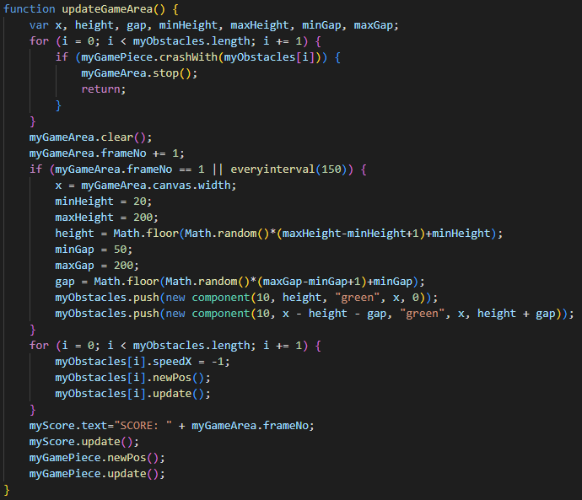
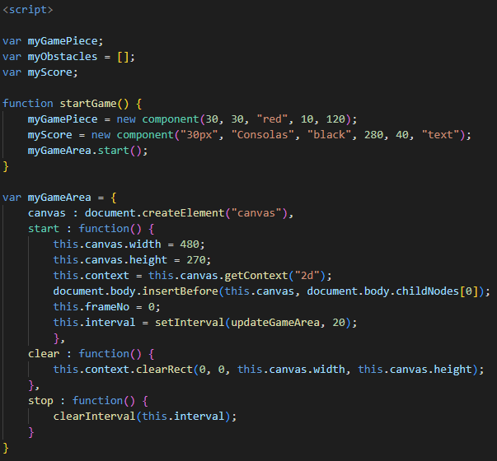
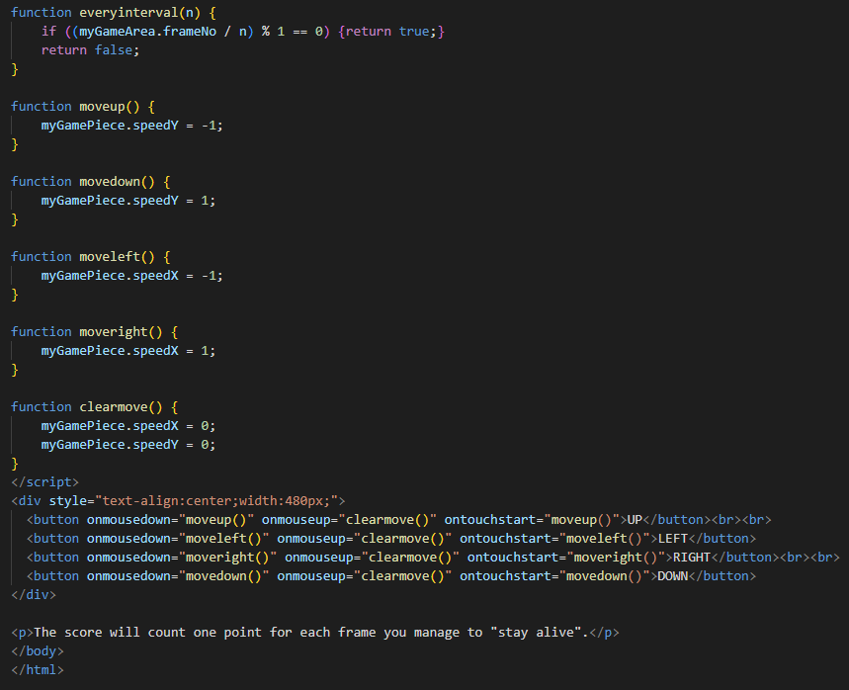
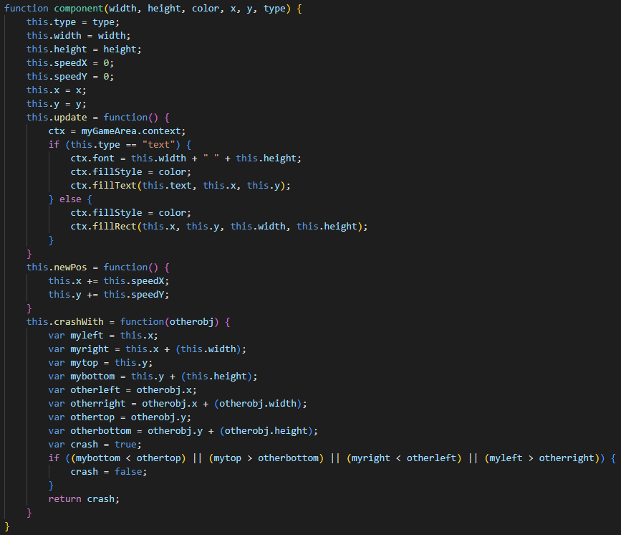
Part 1
코드 소개

Slide 5

2.
코드 분석

Slide 6
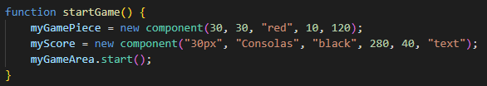
Part 2
코드 분석
startGame 함수
게임을 초기화하고 시작하는 함수이다.
myGamePiece, myScore 객체를 생성하며
myGameArea.start()메소드를 호출하여 화면을 설정하고 게임을 시작한다.

Slide 7
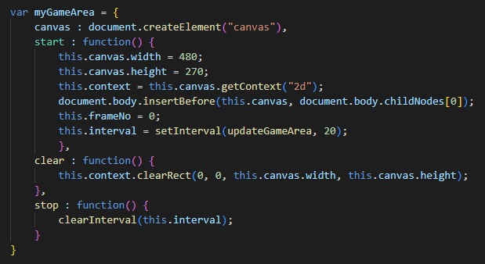
Part 2
코드 분석
myGameArea
Canvas 속성은 <canvas>엘리먼트를 생성하여 할당한다.
Start 속성은 함수로 정의되며 게임을 초기화하고 시작하는데 사용되는 메소드이다.
Clear속성은 함수로 정의되며, 캔버스를 지우고 게임화면을 다시 업데이트 하는 메소드이다.
Stop속성은 함수로 정의되며, 게임을 정지하는 역할을 하는 메소드이다.

Slide 8
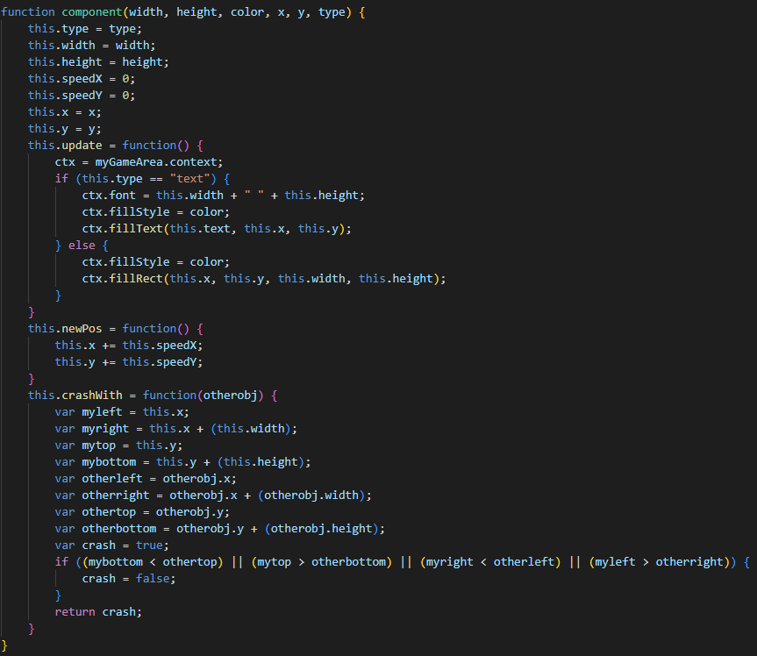
Part 2
코드 분석
Component 함수
게임에서 사용되는 요소를 정의하는 함수이며 너비, 높이, x와 y축 방향의 속도와 유형을 파라미터로 받는다.
this.update
요소를 업데이트 하는 역할을 수행하며, 요소의 유형(type)에 따라서 텍스트(점수)를 그릴지, 사각형을 그릴지 결정한다.
this.newPos
새로운 위치를 계산하고 업데이트 하는 메소드이다.
this.crashWith
플레이어가 장애물과 충돌했는지 여부를 체크하는 메소드이다.

Slide 9
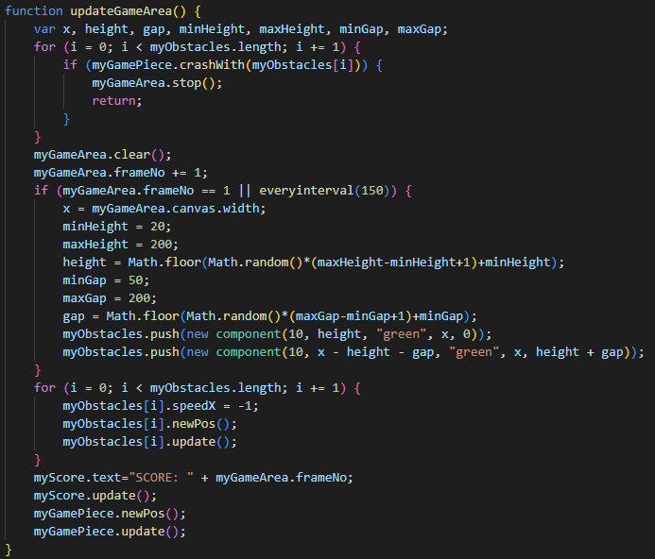

Part 2
코드 분석
updateGameArea 함수
게임을 업데이트하는 역할을 하는 함수이다.
모든 장애물과 플레이어 캐릭터 간의 충돌을 검사하고, 충돌이 발생하면 게임을 중지시킨다.
게임 화면을 클리어하고 현재 프레임 번호를 증가시킨다.
일정 간격마다(150프레임마다) 새로운 장애물을 생성하고 이를 게임 영역에 추가한다.
모든 장애물을 왼쪽으로 이동시키고 그린다.
스코어를 업데이트하고 화면에 표시한다.
플레이어 캐릭터의 위치를 업데이트하고 그린다.

Slide 10
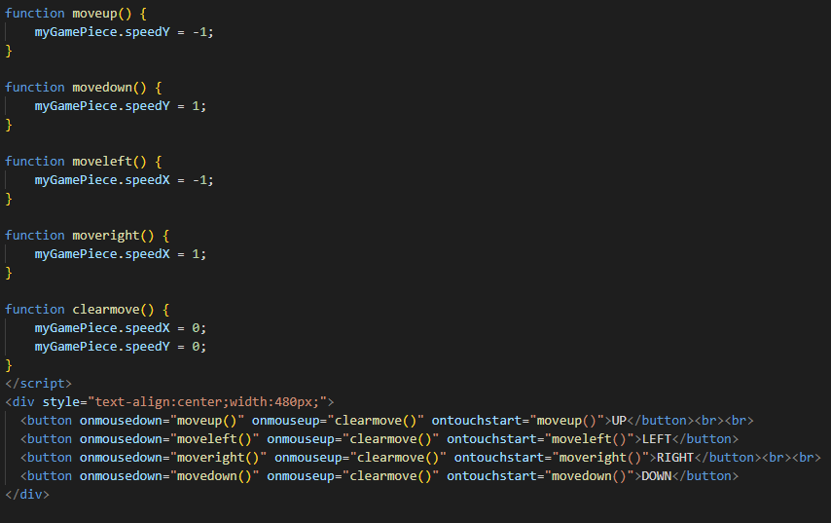
Part 2
코드 분석
움직임 관련 함수 및 버튼
함수 실행시마다 speedX와 speedY를 조정하여 움직임을 변경한다.
각 버튼들은 이벤트를 처리하며 움직임과 관련된 함수를 호출한다.

Slide 11
감사합니다
출처: HTML Game Example (w3schools.com)

